Slide 1
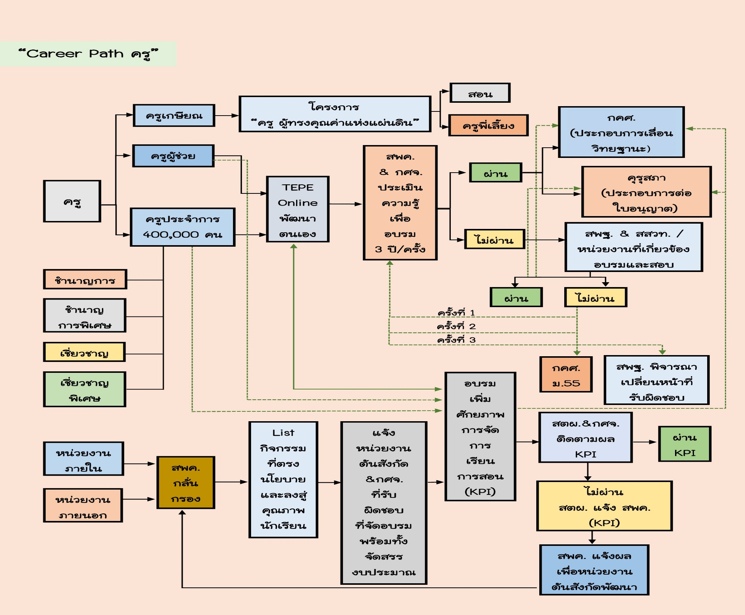
แนวทางการทดสอบครูวิทยาศาสตร์ คณิตศาสตร์
กระทรวงศึกษาธิการ
https://www.tepeonline.org
TEPE Online
TEPE Online
พัฒนาครู สู่อนาคตชาติ

Slide 2
กระทรวงศึกษาธิการ
แนวทางการทดสอบครูวิทยาศาสตร์ คณิตศาสตร์
TEPE Online
พัฒนาครู สู่อนาคตชาติ
https://www.tepeonline.org
Teachers and Educational Personnels Enhancement Based on Mission and Functional Areas as Majors
การพัฒนาข้าราชการครูและบุคลากรทางการศึกษา โดยยึดถือภารกิจและพื้นที่ปฏิบัติงานเป็นฐาน ด้วยระบบ TEPE Online
กลุ่มเป้าหมาย ครูวิทยาศาสตร์ คณิตศาสตร์ ช่วงชั้นที่ 3 (ม.1 – ม.3) ทุกคน
สำนักงานเขต พื้นที่การศึกษา | จำนวนโรงเรียน ที่เปิดสอน (ช่วงชั้นที่ 3) | ครูวิทย์ | ครูคณิต | สอนทั้ง 2วิชา | รวม (คน)
สพป. ร.ร.ขยายโอกาส | 7,061 | 4,707 | 4,788 | 456 | 9,039
สพม. | 2,351 | 4,762 | 5,411 | 54 | 10,119
รวม | 9,412 | 9,469 | 10,199 | 510 | 19,158
TEPE Online

Slide 3
กระทรวงศึกษาธิการ
แนวทางการทดสอบครูวิทยาศาสตร์ คณิตศาสตร์
TEPE Online
พัฒนาครู สู่อนาคตชาติ
https://www.tepeonline.org
Teachers and Educational Personnels Enhancement Based on Mission and Functional Areas as Majors
การพัฒนาข้าราชการครูและบุคลากรทางการศึกษา โดยยึดถือภารกิจและพื้นที่ปฏิบัติงานเป็นฐาน ด้วยระบบ TEPE Online
วิธีการสอบ และ จำนวนสถานศึกษาที่ใช้เป็นสนามสอบทั่วประเทศ
วิธีการสอบ ดำเนินการสอบแบบออนไลน์ ด้วยระบบ TEPE Online
หน่วยดำเนินการจัดสอบ หรือสนามสอบ
โรงเรียนที่มีความพร้อม ครอบคลุม 77 จังหวัด ทั่วประเทศ จำนวน 207 โรงเรียน
รับผู้เข้าสอบได้ทั้งประเทศได้ครั้งละ 21,275 คน ดังนี้
- ภาคกลาง 18 จังหวัด 44 โรงเรียน รับผู้เข้าสอบได้ 4,800 คน
- ภาคตะวันออก 8 จังหวัด ๑๗ โรงเรียน รับผู้เข้าสอบได้ 1,875 คน
- ภาคเหนือ 17 จังหวัด 47 โรงเรียน รับผู้เข้าสอบได้ 4,675 คน
- ภาคตะวันออกเฉียงเหนือ 20 จังหวัด 66 โรงเรียน รับผู้เข้าสอบได้ 6,750 คน
- ภาคใต้ 14 จังหวัด 33 โรงเรียน รับผู้เข้าสอบได้ 3,175 คน
TEPE Online

Slide 4
กระทรวงศึกษาธิการ
แนวทางการทดสอบครูวิทยาศาสตร์ คณิตศาสตร์
TEPE Online
พัฒนาครู สู่อนาคตชาติ
https://www.tepeonline.org
Teachers and Educational Personnels Enhancement Based on Mission and Functional Areas as Majors
การพัฒนาข้าราชการครูและบุคลากรทางการศึกษา โดยยึดถือภารกิจและพื้นที่ปฏิบัติงานเป็นฐาน ด้วยระบบ TEPE Online
ระบบการทดสอบเพื่อให้ระบบมีเสถียรภาพไม่ติดขัด
1. เครื่องคอมพิวเตอร์ผู้เข้าสอบที่มีระบบปฏิบัติการ
window 7 ขึ้นไป และมีหน่วยความจำ Ram ไม่น้อยกว่า 1 GB
2. ใช้โรงเรียนที่มีความพร้อม เป็นสนามสอบ
และขอเพิ่มสัญาณ internet จากผู้ให้บริการ ในวันเวลาการสอบ
web brower Download/Upload ไม่ต่ำกว่า 100 Mbps /100 Mbps
TEPE Online

Slide 5
กระทรวงศึกษาธิการ
แนวทางการทดสอบครูวิทยาศาสตร์ คณิตศาสตร์
TEPE Online
พัฒนาครู สู่อนาคตชาติ
https://www.tepeonline.org
แนวทางป้องกันปัญหาระหว่างการสอบ
1. การพิสูจน์ยืนยันตัวตน
1) แสดงตนโดยรหัสประประจำตัวประชาชน
ตามฐานข้อมูลที่ สพฐ. สำรวจ
2) ใช้รหัสเข้าสอบ 13 หลัก
2. จับสลากที่นั่งสอบ
3. ใช้ข้อสอบแบบสุ่ม Multiple Choice
4. ผู้สอบ ไม่เกินห้องละ 25 คน
5. มีกรรมการคุมสอบ 2 คน/ห้อง
6. ใช้ระบบกล้องวงจรปิดควบคุมโดยกรรมการสนามสอบ
7. ห้ามนำอุปกรณ์สื่อสาร อุปกรณ์อิเล็กทรอนิกส์ทุกชนิดเข้าห้องสอบ
TEPE Online

Slide 6
กระทรวงศึกษาธิการ
แนวทางการทดสอบครูวิทยาศาสตร์ คณิตศาสตร์
TEPE Online
พัฒนาครู สู่อนาคตชาติ
https://www.tepeonline.org
Teachers and Educational Personnels Enhancement Based on Mission and Functional Areas as Majors
การพัฒนาข้าราชการครูและบุคลากรทางการศึกษา โดยยึดถือภารกิจและพื้นที่ปฏิบัติงานเป็นฐาน ด้วยระบบ TEPE Online
การเตรียมตัวก่อนการสอบของครูวิทย์ คณิต
1. พัฒนาตนเอง ตั้งแต่ 1พฤศจิกายน 2559 เป็นต้นไป จากแหล่งเรียนรู้ ดังนี้
(1) หลักสูตรแกนกลางการศึกษาขั้นพื้นฐาน พ.ศ.2551
(2) เนื้อหาตามหนังสือเรียนของ สสวท. ชั้นมัธยมศึกษาปีที่ 1 – 3
(3) เว็บไซต์ของ สสวท. www.ipst.ac.th
(4) เว็บไซต์การพัฒนาครูของ สพฐ. www.tepeonline.org ,www.utqplus.com
2. จัดส่งข้อมูลบุคคลของครูวิทยาศาสตร์ คณิตศาสตร์ ชั้นมัธยมศึกษาปีที่ 1 – 3
เพื่อแสดงตนในการเข้าสอบให้ สำนักงานเขตพื้นที่ต้นสังกัด ดังนี้
ชื่อ ชื่อสกุล/รหัสประชาชน 13 หลัก/สังกัด/คุณวุฒิ/วิชาเอก/วิชาที่สอน ฯลฯ
3. ทดลองทำข้อสอบแบบออนไลน์ ทางเว็บไซต์ของ สสวท. www.ipst.ac.th
TEPE Online

Slide 7
กระทรวงศึกษาธิการ
แนวทางการทดสอบครูวิทยาศาสตร์ คณิตศาสตร์
TEPE Online
พัฒนาครู สู่อนาคตชาติ
https://www.tepeonline.org
Teachers and Educational Personnels Enhancement Based on Mission and Functional Areas as Majors
การพัฒนาข้าราชการครูและบุคลากรทางการศึกษา โดยยึดถือภารกิจและพื้นที่ปฏิบัติงานเป็นฐาน ด้วยระบบ TEPE Online
กรอบการประเมินครูวิทยาศาสตร์ คณิตศาสตร์ ของ สสวท.
1. สาระการเรียนรู้ วิทยาศาสตร์ ตามหลักสูตรแกนกลางการศึกษาขั้น
พื้นฐาน พุทธศักราช 2551 และ เนื้อหาตามหนังสือเรียนสถาบันส่งเสริม
การเรียนการสอนวิทยาศาสตร์และเทคโนโลยี (สสวท.) รายวิชาพื้นฐาน
ชั้นมัธยมศึกษาปีที่ 1 – 3
2. สาระการเรียนรู้ คณิตศาสตร์ ตามหลักสูตรแกนกลางการศึกษาขั้น
พื้นฐาน พุทธศักราช 2551 และ เนื้อหาตามหนังสือเรียนสถาบันส่งเสริม
การเรียนการสอนวิทยาศาสตร์และเทคโนโลยี (สสวท.) รายวิชาพื้นฐาน
และเพิ่มเติม ชั้นมัธยมศึกษาปีที่ 1 – 3
TEPE Online

Slide 8
กระทรวงศึกษาธิการ
แนวทางการทดสอบครูวิทยาศาสตร์ คณิตศาสตร์
TEPE Online
พัฒนาครู สู่อนาคตชาติ
https://www.tepeonline.org
Teachers and Educational Personnels Enhancement Based on Mission and Functional Areas as Majors
การพัฒนาข้าราชการครูและบุคลากรทางการศึกษา โดยยึดถือภารกิจและพื้นที่ปฏิบัติงานเป็นฐาน ด้วยระบบ TEPE Online
ลักษณะข้อสอบของ สสวท.
1. เนื้อหา
ตามมาตรฐานความรู้ ที่เชื่อมโยงกับวิทยฐานะ และวิชาชีพ
2. ข้อสอบปรนัย
ข้อสอบ Online
Multi Random
เลือกคำตอบแบบ 4 ตัวเลือก
จำนวน 90 – 120 ข้อ
TEPE Online

Slide 9
กระทรวงศึกษาธิการ
แนวทางการทดสอบครูวิทยาศาสตร์ คณิตศาสตร์
TEPE Online
พัฒนาครู สู่อนาคตชาติ
https://www.tepeonline.org
Teachers and Educational Personnels Enhancement Based on Mission and Functional Areas as Majors
การพัฒนาข้าราชการครูและบุคลากรทางการศึกษา โดยยึดถือภารกิจและพื้นที่ปฏิบัติงานเป็นฐาน ด้วยระบบ TEPE Online
การประกาศผลการสอบ
1. คะแนนรวม ผ่าน – ไม่ผ่าน เป็นรายบุคคล
ขอดูผ่านระบบ TEPE Online ได้เฉพาะของตนเอง
ตั้งแต่วันถัดจากวันสอบ
2. การประเมินรายบุคคลจำแนกตามมาตรฐานความรู้
สสวท. จะประเมินผลและประกาศให้ทราบในเดือน เมษายน 2560
โดยประมาณ
TEPE Online

Slide 10
กระทรวงศึกษาธิการ
แนวทางการทดสอบครูวิทยาศาสตร์ คณิตศาสตร์
TEPE Online
พัฒนาครู สู่อนาคตชาติ
https://www.tepeonline.org
Teachers and Educational Personnels Enhancement Based on Mission and Functional Areas as Majors
การพัฒนาข้าราชการครูและบุคลากรทางการศึกษา โดยยึดถือภารกิจและพื้นที่ปฏิบัติงานเป็นฐาน ด้วยระบบ TEPE Online
การพัฒนาหรือฝึกอบรมหลังการสอบ
1. พัฒนาตามจุดอ่อน และข้อด้อยตามมาตรฐาน
ความรู้ของครูโดยการเข้าค่ายฝึกอบรม
2. ดำเนินการพัฒนาให้แล้วเสร็จก่อนเปิดภาคเรียนที่ 1/2560
3. การทดสอบเพื่อการประเมิน และ พัฒนา
จะดำเนินการ 3 ปี/ครั้ง
TEPE Online

Slide 11
ที่ | ปฏิทินการดำเนินการ | ระยะเวลา | หน่วยงานที่รับผิดชอบ | หมายเหตุ
๑ | ประชุมเตรียมการระบบ TEPE Online เพื่อรองรับการทดสอบ | ๒ - ๓ กันยายน ๒๕๕๙ | สพค.สพฐ.
๒ | สำรวจจำนวนครูวิทย์ – คณิต ทั่วประเทศ | ๕ กันยายน ๒๕๕๙ | สพค.สพฐ.และ สพท.ทุกเขต
๓ | สำรวจพื้นฐานระบบเครือข่ายอินเตอร์เน็ตและระบบคอมพิวเตอร์ของสนามสอบ | ๕ กันยายน ๒๕๕๙ | สพค.สพฐ.และ สพท.ทุกเขต
๔ | รายงานแนวทางกรอบการดำเนินการ ให้ท่าน รมว.ศธ. ทราบและพิจารณา | ๕ กันยายน ๒๕๕๙ | สพค.สพฐ.
๕ | รวบรวมระบบระบบเครือข่ายอินเตอร์เน็ตและระบบคอมพิวเตอร์ของสนามสอบ | ๒๐ กันยายน ๒๕๕๙ | สพค.สพฐ.
๖ | รวบรวมรายชื่อครูวิทย์ – คณิต ทั่วประเทศ | ๑ ตุลาคม ๒๕๕๙ | สพค.สพฐ
๗ | จัดทำกรอบมาตรฐานการประเมิน | กันยายน – ตุลาคม ๒๕๕๙ | สสวท.
๘ | ประกาศกรอบมาตรฐานการประเมิน | ๑๐ ตุลาคม ๒๕๕๙ | สสวท.

Slide 12
ที่ | ขั้นตอนการดำเนินการ | ระยะเวลา | หน่วยงานที่รับผิดชอบ | หมายเหตุ
๙ | ประชาสัมพันธ์ แถลงข่าวแนวทางการทดสอบประเมิน ให้ครู ผู้บริหาร และหน่วยงานต่าง ๆ ทราบ เหตุผลความจำเป็นและแนวทางการดำเนินการ | ๓๑ ตุลาคม ๒๕๕๙ | ศูนย์สารนิเทศ สพฐ.
๑๐ | ประชุมสำนักงานศึกษาธิการจังหวัดทุกจังหวัด และสำนักงานเขตพื้นที่การศึกษามัธยมศึกษา ทั่วประเทศโดยดำเนินการประชุมระบบ ทางไกลผ่านจอภาพ (video conference system) | ๓๑ ตุลาคม ๒๕๕๙ | สพฐ. สสวท.
๑๑ | ครูพัฒนาตนเองด้วยวิธีการและแหล่งเรียนรู้ต่าง ๆ | ๑ พฤศจิกายน ๒๕๕๙ – มีนาคม ๒๕๖๐ | สพค.สพฐ.
๑๒ | สถานศึกษาที่เป็นสนามสอบสำรวจเพื่อพัฒนาระบบ คอมพิวเตอร์ และระบบห้องสอบให้สามารถ รองรับการสอบให้มีคุณภาพ | พฤศจิกายน ๒๕๕๙ – มีนาคม ๒๕๖๐ | สพท. สถานศึกษา
๑๓ | พัฒนาข้อสอบ / วิเคราะห์ข้อสอบ | มีนาคม ๒๕๖๐ | สสวท.
๑๔ | ทดลองระบบการสอบ | มีนาคม ๒๕๖๐ | สพฐ.
๑๕ | ดำเนินการจัดสอบ ภาคเช้า – บ่าย | ๒๒ – ๒๓ เมษายน ๒๕๖๐ | กสจ. /สพม. ทุกจังหวัด
๑๖ | ครูที่เข้าสอบตรวจสอบคะแนนตนเองได้ จากระบบออนไลน์ | ๒๔ – ๒๙ เมษายน ๒๕๖๐ | ครูวิทย์-คณิต
๑๗ | ตรวจจำแนกข้อสอบตามกรอบมาตรฐานความรู้ | ๒๔ - ๒๙ เมษายน ๒๕๖๐ | สสวท.
๑๘ | ประกาศผลสอบตามกรอบมาตรฐาน การประเมิน ทางอินเตอร์เน็ต | ๓๐ เมษายน ๒๕๖๐ | สพฐ.
๑๙ | ดำเนินการพัฒนาครูวิทย์-คณิตที่ไม่ผ่าน การพัฒนาตามกรอบมาตรฐานความรู้ ด้วยวิธีการหรือแหล่งเรียนรู้ต่าง ๆ ตามลักษณะ จุดแข็ง จุดด้อยของครูรายบุคคล | ๑ – ๑๕ พฤษภาคม ๒๕๖๐ (ก่อนเปิดภาเรียนที่ 1 / 2560) | สพฐ. สสวท.
๒๐ | สรุปผลการดำเนินการทั้งระบบเพื่อขับเคลื่อน ยุทธศาสตร์การพัฒนาในระยะต่อไป | มิถุนายน ๒๕๖๐ | สพฐ. สสวท. กสจ. สพท.

Slide 13
กรอบการประเมินครูวิทยาศาสตร์และคณิตศาสตร์ ช่วงชั้นที่ 3 (ม.1-3) และการพัฒนาตนเองด้วย IPST Learning Space
สถาบันส่งเสริมการสอนวิทยาศาสตร์และเทคโนโลยี (สสวท.)
31 ตุลาคม 2559

Slide 14
กรอบการประเมินครูวิทยาศาสตร์และคณิตศาสตร์ ช่วงชั้นที่ 3 (ม.1-3)
 | ครูวิทยาศาสตร์ | ครูคณิตศาสตร์
เวลาที่ใช้ในการสอบ | 3 ชั่วโมง
จำนวนข้อสอบ | 120 ข้อ | 90 ข้อ
รูปแบบข้อสอบ | ข้อสอบเลือกตอบชนิด 4 ตัวเลือก
ขอบข่ายของเนื้อหา | ครอบคลุมสาระการเรียนรู้วิทยาศาสตร์ ตามหลักสูตรแกนกลางการศึกษาขั้นพื้นฐาน พุทธศักราช 2551 และเนื้อหาตามหนังสือเรียน สสวท. รายวิชาพื้นฐาน ชั้นมัธยมศึกษาปีที่ 1 – 3 | ครอบคลุมสาระการเรียนรู้คณิตศาสตร์ ตามหลักสูตรแกนกลางการศึกษาขั้นพื้นฐาน พุทธศักราช 2551 และเนื้อหา ตามหนังสือเรียน สสวท. ทั้งรายวิชาพื้นฐานและเพิ่มเติม ชั้นมัธยมศึกษาปีที่ 1 – 3
วิธีการสอบ | สอบผ่านระบบ TEPE Online

Slide 15
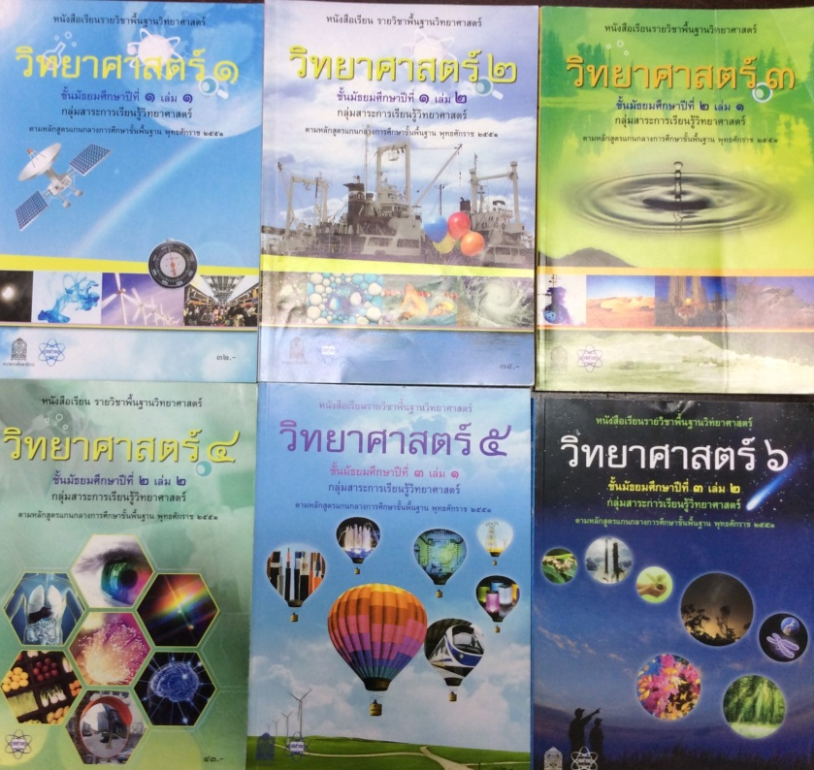
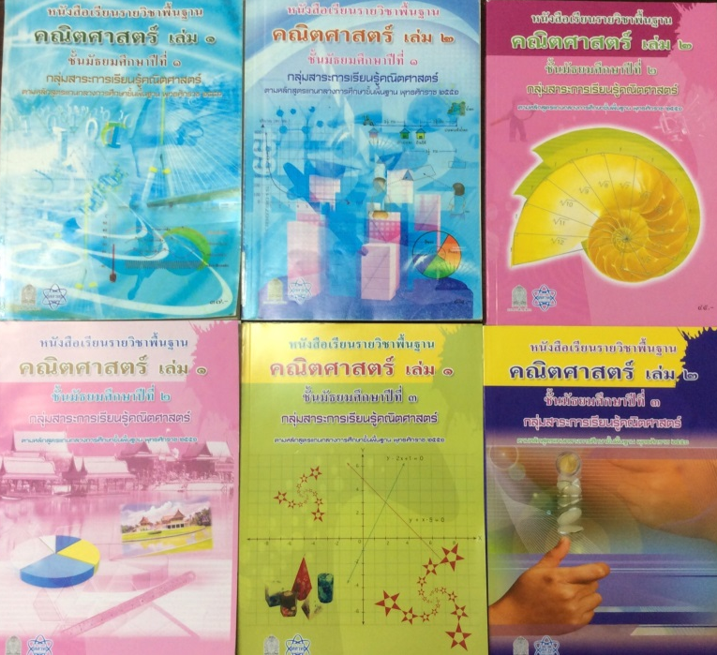
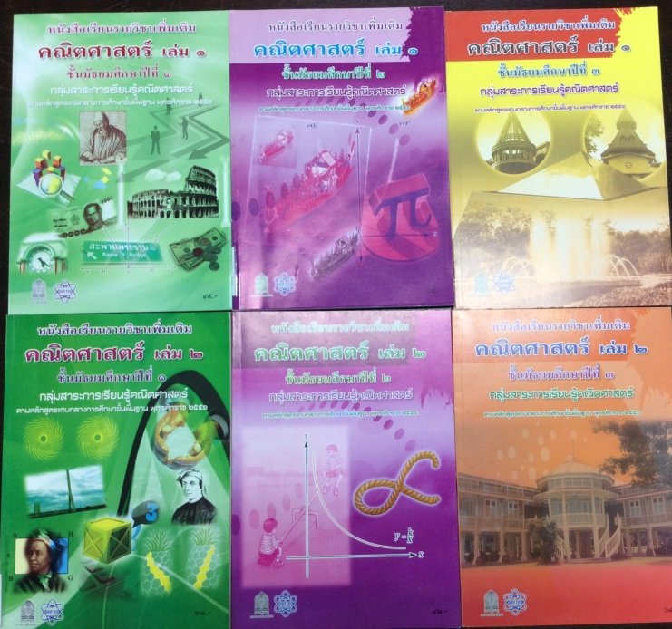
หนังสือเรียน สสวท. กลุ่มสาระการเรียนรู้วิทยาศาสตร์และคณิตศาสตร์ ช่วงชั้นที่ 3 (ม.1-3)
วิทยาศาสตร์
คณิตศาสตร์

Slide 16
การรายงานผลการประเมินครูวิทยาศาสตร์และคณิตศาสตร์ ช่วงชั้นที่ 3(ม.1-3)
รายบุคคล
การแปลผล
คะแนนที่สอบได้
คะแนนที่สอบได้ แยกตามสาระ
ตำแหน่งเปอร์เซ็นไทล์
คะแนนสูงสุด-ต่ำสุด
คะแนนเฉลี่ยและส่วนเบี่ยงเบนมาตรฐาน
ระบุระดับความรู้ความสามารถ ด้านเนื้อหาของครู และเนื้อหาที่ครูควรได้รับการพัฒนาเพิ่มเติม ซึ่งแยกตามเนื้อหาสาระ
รายงาน
ผลการประเมิน

Slide 17
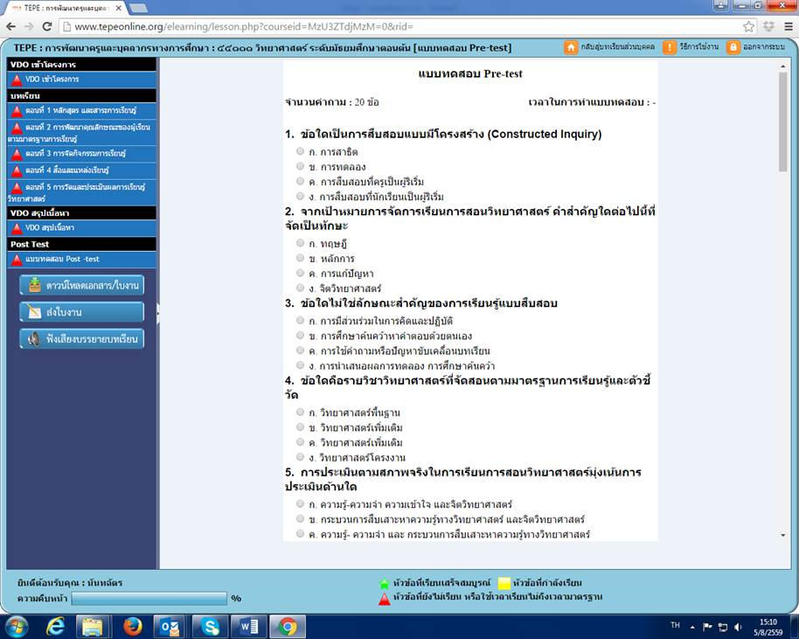
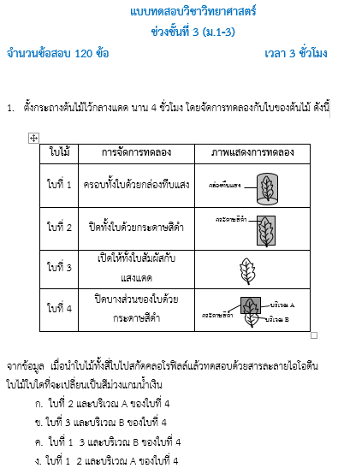
ระบบ TEPE Online
http://www.tepeonline.org

Slide 18
พัฒนาตนเองด้วย IPST Learning Space
http://learningspace.ipst.ac.th

Slide 19
“คลังความรู้ ทางวิทยาศาสตร์ คณิตศาสตร์ และเทคโนโลยี”
www.scimath.org
ให้บริการสื่อดิจิทัลประกอบการเรียนการสอนที่หลากหลาย ประกอบด้วย โครงงาน บทความ บทเรียน สื่อวีดิทัศน์ สื่ออินเทอร์แอคทีฟ เช่น หนังสือเรียน และคู่มือครู ฉบับอิเล็กทรอนิกส์ ทุกระดับชั้น จำนวน 134 เล่ม เสริมความเข้าใจด้วยสื่อมัลติมีเดีย สำหรับระดับชั้นมัธยมศึกษาปีที่ 1-3 ประกอบด้วย
หนังสือเรียนและคู่มือครูวิทยาศาสตร์ จำนวน 12 เล่ม
หนังสือเรียนและคู่มือครูคณิตศาสตร์ จำนวน 24 เล่ม

Slide 20
www.scimath.org

Slide 21
ระบบอบรมครู
“แหล่งเรียนรู้เพื่อพัฒนาศักยภาพครูทั้งด้านเนื้อหาและเทคนิคการสอน”
http://teacherpd.ipst.ac.th
ให้บริการหลักสูตรการจัดอบรมครูด้วยระบบทางไกล กลุ่มสาระการเรียนรู้วิทยาศาสตร์ คณิตศาสตร์ ระดับมัธยมศึกษาตอนต้น ช่วงชั้นที่ 1-3 โดยมีเนื้อหาสาระสอดคล้องกับหลักสูตรแกนกลางการศึกษาขั้นพื้นฐาน พุทธศักราช 2551 ประกอบด้วย
รายวิชาวิทยาศาสตร์ ระดับมัธยมศึกษาตอนต้น หลักสูตรปีที่ 1 - 3 จำนวน 3 วิชา 44 บทเรียน
รายวิชาคณิตศาสตร์ ระดับมัธยมศึกษาตอนต้น หลักสูตรปีที่ 1 - 3 จำนวน 3 วิชา 59 บทเรียน

Slide 22
ระบบอบรมครู
http://teacherpd.ipst.ac.th

Slide 23
“ฝึกทักษะ วัดความรู้ ก้าวสู่ความเป็นเลิศ”
http://onlinetesting.ipst.ac.th
ให้บริการข้อสอบวิชาวิทยาศาสตร์ และคณิตศาสตร์ ที่มีเนื้อหาสอดคล้องตามตัวชี้วัดในหลักสูตรแกนกลางการศึกษาขั้นพื้นฐาน พุทธศักราช 2551 และหนังสือเรียน สสวท. รายวิชาพื้นฐาน/เพิ่มเติม โดยระบบจะแสดงผลคะแนนสอบพร้อมเฉลยคำตอบให้ทราบทันทีหลังทำข้อสอบเสร็จ เพื่อให้ครูฝึกฝนและวัดระดับความรู้ของตนเอง ซึ่งสามารถเลือกฝึกฝนได้จากระบบการสอบออนไลน์ 2 ระบบ ดังนี้
ระบบการสอบออนไลน์
ระบบออนไลน์ข้อสอบ PISA

Slide 24
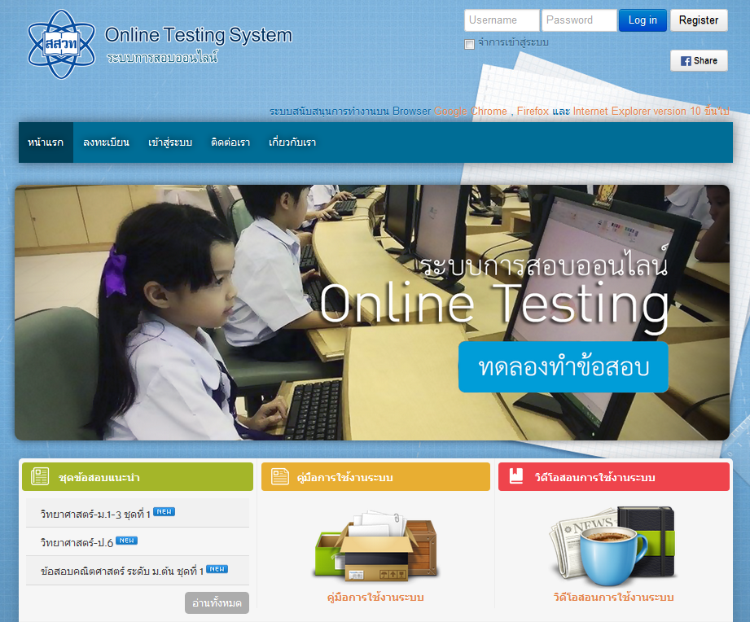
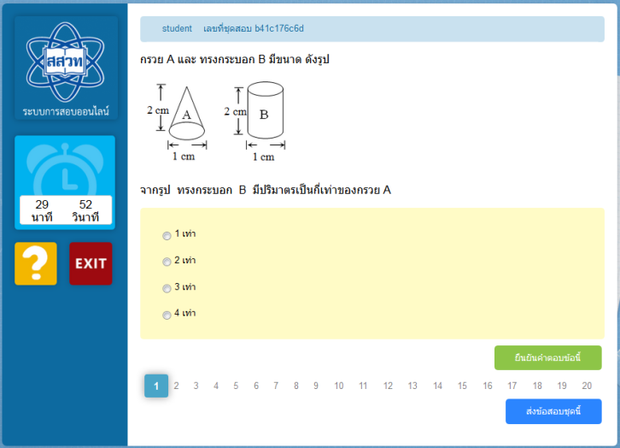
http://onlinetesting.ipst.ac.th

Slide 25
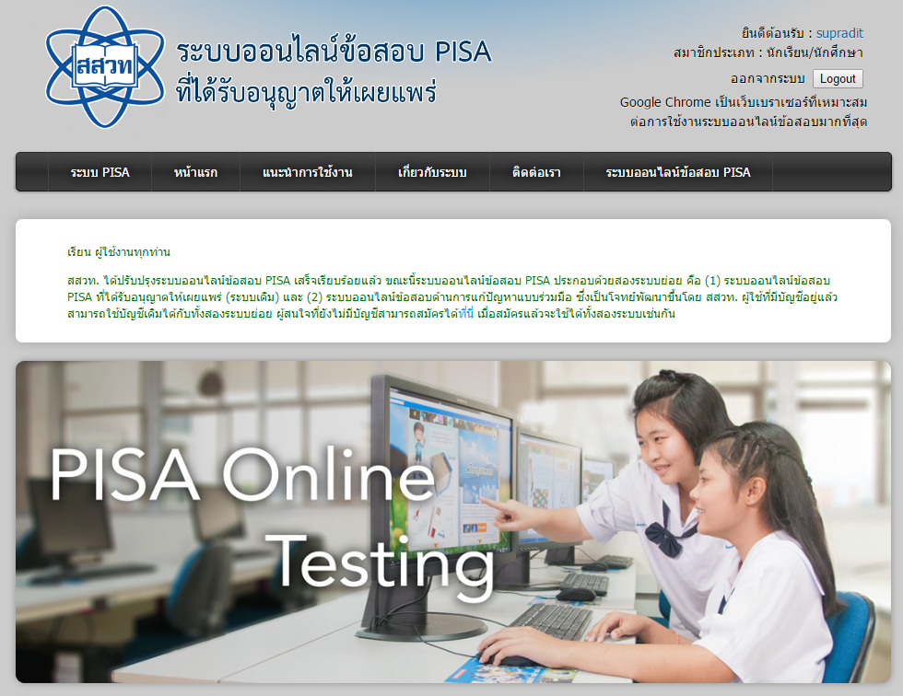
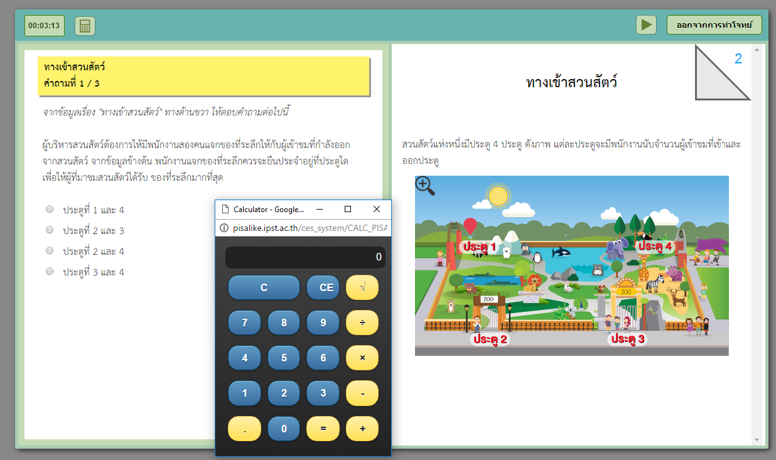
ระบบออนไลน์
ข้อสอบ PISA
http://onlinetesting.ipst.ac.th

